Slide 1
Kimia Analisis
Asam, Basa, Garam, Buffer, Hidrolisis

Slide 2
ASAM, BASA DAN GARAM
Perhatikan video berikut untuk menjawab pertanyaan:
Apa itu asam,basa dan garam
Bagaimana cara membedakan asam, basa dan garam
https://www.youtube.com/watch?v=i2x4foEuRc
https://www.youtube.com/watch?v=4Zq13W-0lU4
https://www.youtube.com/watch?v=dpjWqLDq2FQ
https://www.youtube.com/watch?v=RmnT9jwX4gQ

Slide 3
Asam
Asam menurut Arhenius adalah senyawa yang dalam air menghasilkan ion H⁺
Terbentuk dari ikatan antara hidrogen dan nonlogam
pH = < 7

Slide 4
Basa
Dalam air menghasilkan ion hidronium ( OH⁻ ) (Arhenius)
Terbentuk dari logam yang mengikat OH
pH = > 7

Slide 5
pH
pH adalah ukuran derajat keasaman suatu asam atau basa
pH < 7 : asam pH = 7 netral pH>7= basa
Secara matematis, pH dapat ditulis :
pH =- log [H+] pOH =- log [H+]
pH + pOH = 14

Slide 6
Jenis Asam-Basa
Kuat
Lemah

Slide 7
Kekuatan asam basa
Kekuatan suatu asam ditentukan oleh nilai pH, Ka dan Kb (konstanta disosiasi asam), dan pKa dan pKb
Untuk asam, semakin kecil pH, maka semakin kuat asam tersebut
Untuk basa, semakin besar pH, semakin kuat basa

Slide 8
Ka dan pKa
Konstanta kesetimbangan disosiasi ini, K_{a}, disebut dengan konstanta disosiasi elektrolit atau konstanta disosiasi asam. Mengambil analogi dengan pH, pKa, didefinisikan sebagai:
pKa = -logK_{a}
Kekuatan asam didefinisikan oleh konstanta disosiasi asamnya. Semakin besar konstanta disosiasi asamnya atau semakin kecil pKa-nya semakin kuat asam tersebut
Kb dan pKb, analog Ka dan pKa

Slide 9
Nilai Ka dan pKa beberapa asam
Asam | Ka | PKa
Asam format HCOOH | 1,77 x 10-4 | 3,55
Asam asetat CH₃COOH | 1,75 x 10⁻⁵ | 4,56
Asam khloroasetat | 1,40 x 10⁻³ | 2,68
ClCH₂COOH
Asam benzoat C₆H₅COOH | 6,30 x 10⁻⁵ | 4,20
Asam karbonat H₂CO₃ | K₁= 4,3 x 10⁻⁷ | 6,35
hidrogen sulfida H₂S | K₁= 5,7 x 10⁻⁸ K₂= 1,2 x 10⁻¹⁵ | 7,02 13,9
Asam fosfat H₃PO₄ | K₁= 7,5 x 10⁻³ | 2,15
 | K₂= 6,2 x 10₋₈ | 7,20
 | K₃= 4,8 x 10⁻¹³ | 12,35

Slide 10
Asam – Basa kuat
terdisosiasi / terurai sempurna dalam air, artinya tidak lagi ada senyawa asal yang tersisa dalam air semuanya menjadi anion dan kation

Slide 11
Asam – Basa Lemah
Dalam air terdisosiasi / terurai tidak sempurna, artinya dalam air masih ada senyawa asal dan sebagian terurai menjadi anion dan kation
Jumlah yang mengurai tergantung harga tetapan

Slide 12
The 7 Strong Acids
HCl hydrochloric acid
HNO₃ nitric acid
H₂SO₄ sulfuric acid
HBr hydrobromic acid
HI hydroiodic acid
HClO₃ chloric acid
HClO₄ perchloric acid

Slide 13
The 8 Strong Bases
LiOH lithium hydroxide
NaOH sodium hydroxide
KOH potassium hydroxide
Ca(OH)₂ calcium hydroxide
RbOH rubidium hydroxide
Sr(OH)₂ strontium hydroxide
CsOH cesium hydroxide
Ba(OH)₂
barium hydroxide

Slide 14
Jenis Garam
Garam netral
Garam asam
Garam basa

Slide 15
Garam netral
Dalam air membentuk larutan dengan pH netral
pH = 7
Kesetimbangan antara anion dan kation
Terbentuk dari asam kuat dan basa kuat

Slide 16
Garam asam
Dalam air membentuk larutan dengan pH asam
Masih ada ion H⁺
pH < 7
Terbentuk dari asam kuat dan basa lemah

Slide 17
Garam basa
Dalam air membentuk larutan dengan pH basa
Masih ada ion OH⁻
pH >7
Terbentuk dari asam lemah dan basa kuat

Slide 18
Anion…kation…
Anion = ion bermuatan negatif
Kation = ion bermuatan positif

Slide 19
Anion..
Biasanya merupakan sisa asam
Contoh :
HCl → H⁺ + Cl⁻
H₂ SO₄ → 2H⁺ + SO₄²⁻

Slide 20
Kation…
Kebalikan dari anion pastinya

Slide 21
Buffer = Dapar
Larutan penyangga, artinya larutan yang bisa mempertahankan pH larutan
buffer
Basa
Basa lemah + garamnya
Asam lemah + garamnya
Asam
https://www.youtube.com/watch?v=jiotqGw3l3c

Slide 22
Buffer Asam (pH < 7)
Contoh : CH₃COOH +CH₃COONa
Buffer Basa (pH > 7)
Contoh : NH₄OH + NH₄Cl
CH3COOH CH3COO⁻ + H⁺
CH3COONa CH3COO⁻ + Na⁺
NH₃ + H₂O NH4+ + OH⁻
NH4Cl Cl⁻ + NH₄⁺

Slide 23
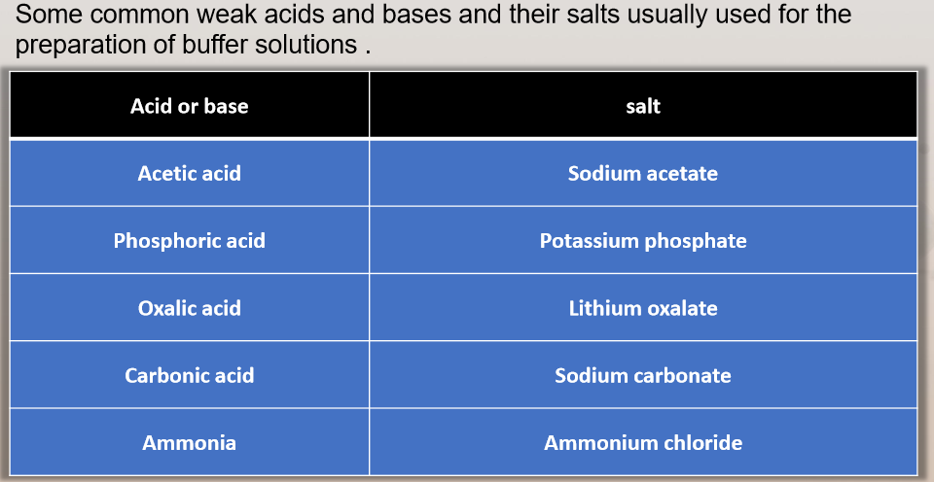
Contoh system buffer

Slide 24
Cara Kerja Buffer
https://www.youtube.com/watch?v=ZLKEjXbCU30

Slide 25
Cara membuat buffer
https://www.youtube.com/watch?v=xQYURJqGnIA

Slide 26
Contoh perhitungan buffer
https://www.youtube.com/watch?v=Wf_UK1shb3s

Slide 27
Hidrolisis
Penguraian senyawa air menghasilkan senyawa lain
Contoh :
CH₃COONa_{(aq)}+H₂O ↔ CH₃COOH_{(aq)}+NaOH_{(aq)}

Slide 28
pertanyaan
Apa yang dimaksud dengan asam dan basa menurut arhenius
Apa itu pH, Ka,pKa
Berapa pH asam,basa, netral
Dengan parameter apa saja kekuatan suatu asam dan basa ditentukan?
Sebutkan jenis asam basa
Sebutkan masing2 5 contoh asam dan basa kuat
Urutkan asam-asam berikut berdasarkan nilai pH nya dari yang terkuat ke yang lemah (didalam kurung) : A (6),B (5), C (4), D(1)
Urutkan basa berikut dari yang kuat ke lemah berdasarkan pH nya E (10), F(9),G (12),H(14)
Urutkan asam-asam berikut berdasarkan nilai Ka nya dari yang terkuat ke yang lemah (didalam kurung) :A (6),B (5), C (4), D(1)
Urutkan basa berikut dari yang kuat ke lemah berdasarkan nilai pKb nya (10), F(9),G (12),H(14)
Apa yang dimaksud dengan garam,sebutkan jenis2 garam
Apa yang dimaksud dengan bufer?
Jika pH suatu larutan 5, berapa pOH nya?
Tuliskan reaksi hidrolisis NaCl
Perkirakan pH garam yang terbentuk dari reaksi berikut :
LiOH + H₂CO₃ …… + ……..

